Slide 1

组会
Presenter：王荣胜
2023/6/10
1

Slide 2

01
01
乳腺钼靶
01
CONTENTS
02
2

Slide 3
01
PART
乳腺钼靶
3

Slide 4

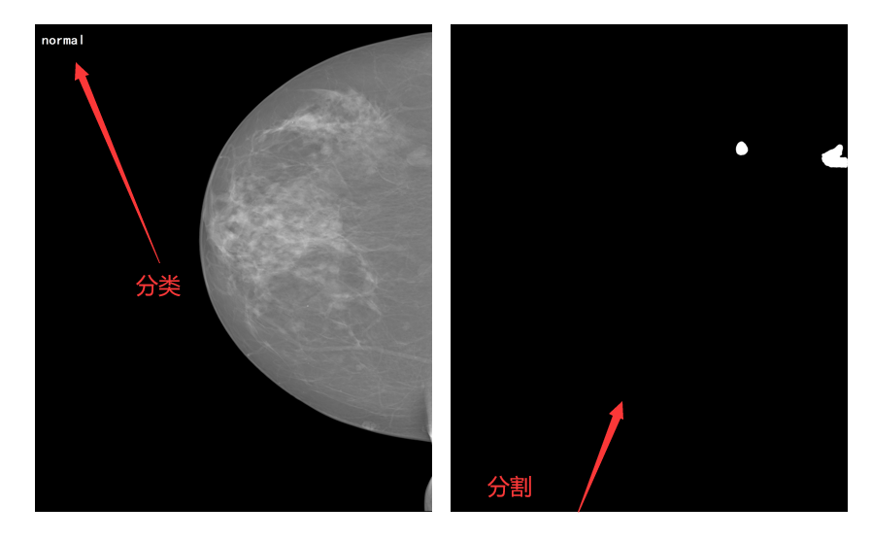
乳腺钼靶
4

Slide 5
02
PART
-
9

Slide 6
LLM
11

Slide 7
LLM

Slide 8

THANKS

